Slide 1
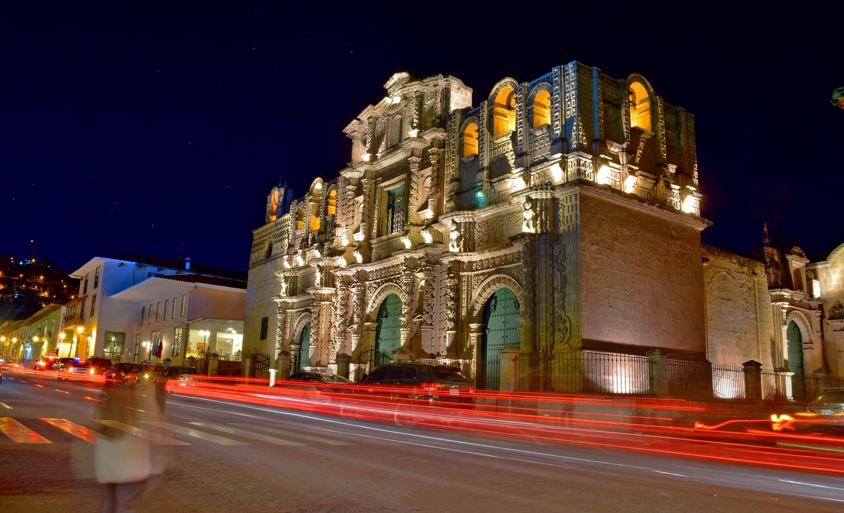

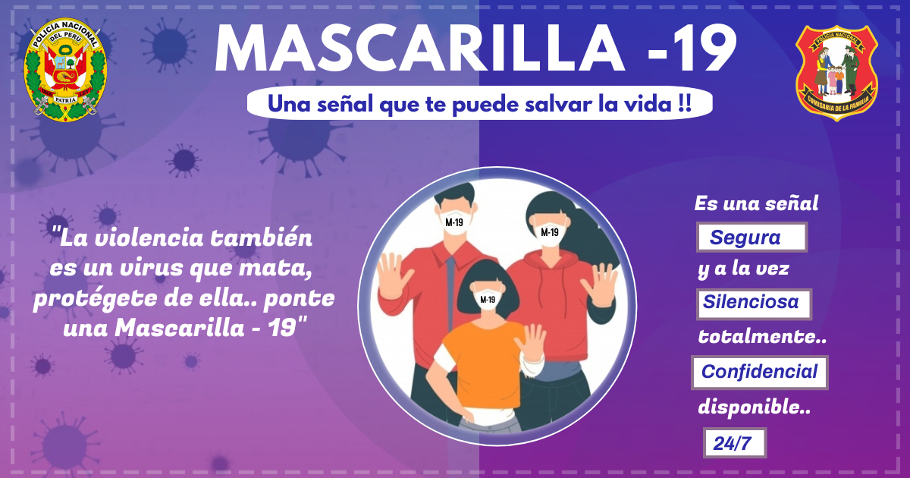
POLICÍA NACIONAL DEL PERÚ SUB COMANDANCIA GENERAL PNP
FRENTE POLICIAL CAJAMARCA
MASCARILLA M-19

Slide 2
PROBLEMÁTICA
PERSONAS CON DISCAPACIDAD AUDITIVA NO CUENTAN CON MEDIOS APROPIADOS PARA SOLICITAR AYUDA
CONFINAMIENTO A CAUSA DEL AISLAMIENTO SOCIAL
INDIFERENCIA POR PARTE DE LA CIUDADANIA E INSTITUCIONES PÚBLICAS O PRIVADAS EN CASOS DE VIOLENCIA
LA VÍCTIMA VIVE CON EL AGRESOR
NO SE CUENTA CON HERRAMIENTAS NECESARIAS PARA PODER REALIZAR DENUNCIAS DE MANERA INMEDIATA
ZONAS RURALES CON ACCESO RESTRINGIDO AL CENTRO DE LA CIUDAD

Slide 3
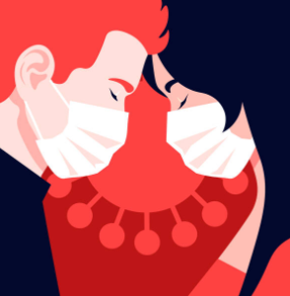
OBJETIVOS
Brindar un medio oportuno, accesible y reservado a las personas víctimas de violencia hacia la mujer e integrantes del grupo familiar para poder solicitar ayuda inmediata.
Involucrar a las instituciones públicas, privadas y negocios locales (Centros de salud, postas, farmacias, centros comerciales, market, mini market, tiendas, entre otros.) para que estas sean medios de conexión inmediata entre la Policía Nacional y las víctimas de violencia.
Incluir a los grupos vulnerables, entre ellos a las personas que utilizan el lenguaje de señas para que, mediante esta herramienta también puedan solicitar la ayuda correspondiente.

Slide 4
BENEFICIOS PARA EL CIUDADANO
Que cada ciudadano de ésta cuidad Cajamarquina, tenga atención inmediata, reservada y segura para la atención de casos de violencia contra la mujer e integrantes del grupo familiar.
Que, con la colaboración del centro de salud mental y centro de emergencia mujer, se realiza el acompañamiento emocional de las víctimas.
BENEFICIOS PARA LA CPNP LA FAMILIA
Atención inmediata y oportuna a las víctimas de violencia; asimismo, ha logrado reunir desde el inicio del proceso los datos de implicados en casos de violencia, a fin de dar seguimiento a estos casos. Además, se ha logrado tener presencia policial en zonas alejadas y que los presuntos agresores se vean intimidados por el alcance de este proyecto, sabiendo que cualquier persona puede denunciarlos.

Slide 5
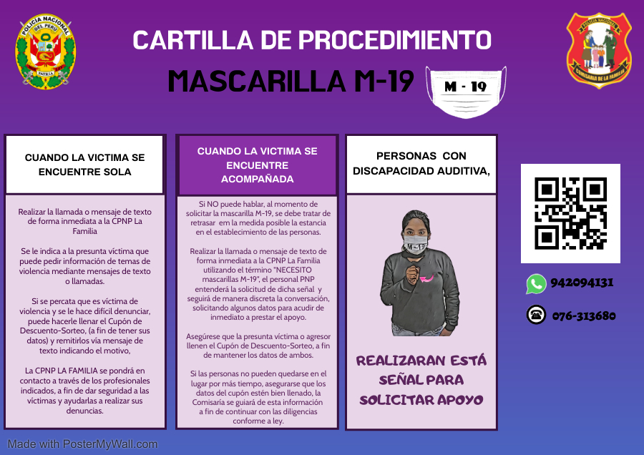
¿CÓMO FUNCIONA?

Slide 6

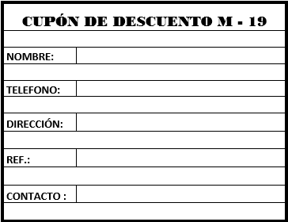

Slide 7
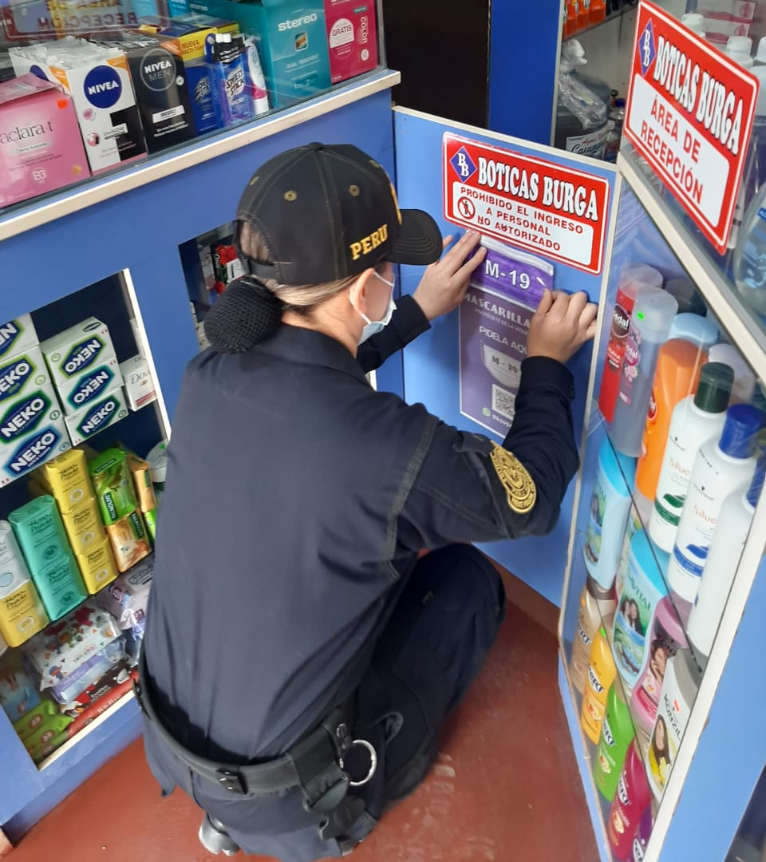
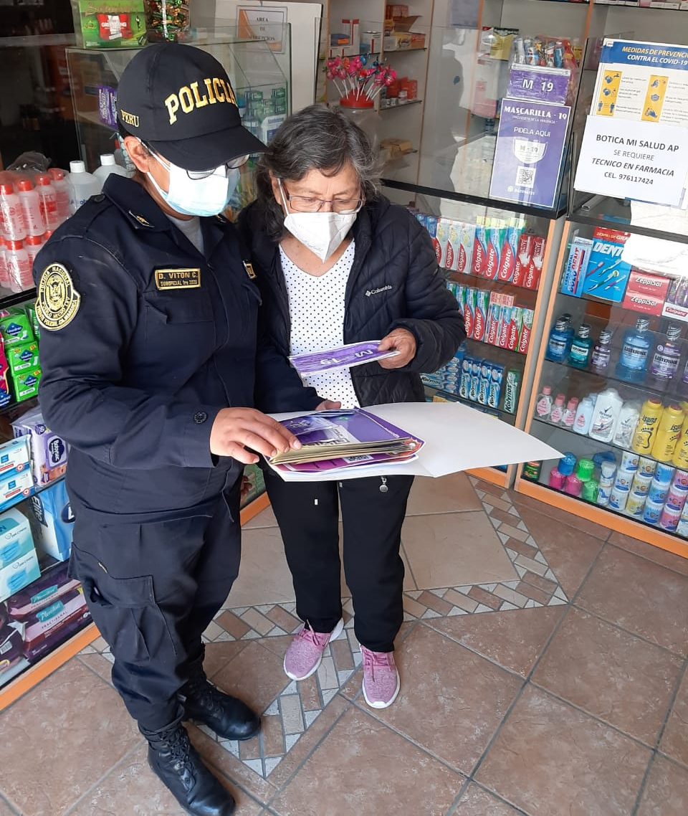

Slide 8

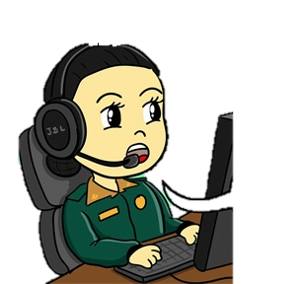

Slide 9


La violencia también es un virus que mata!
DETENGAMOS ESTA PANDEMIA!

Slide 10

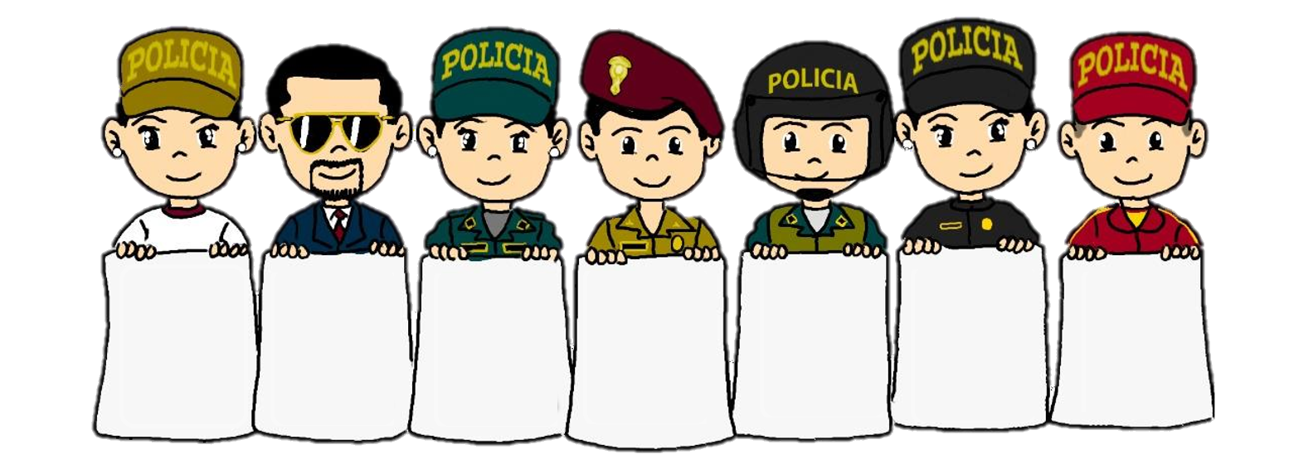
G R A C I A S

